Slide 1

Capstone Design 22조
박수현 교수님
구윤모, 김명진, 김종현, 오몽, 임다운, 정현구

Slide 2
Capstone Design 22조
박수현 교수님
구윤모, 김명진, 김종현, 오몽, 임다운, 정현구

Slide 3
목 차
진행 동기
2. 워크플로우
3. 진행 상황
4. 시연영상
5. 향후 계획

Slide 4
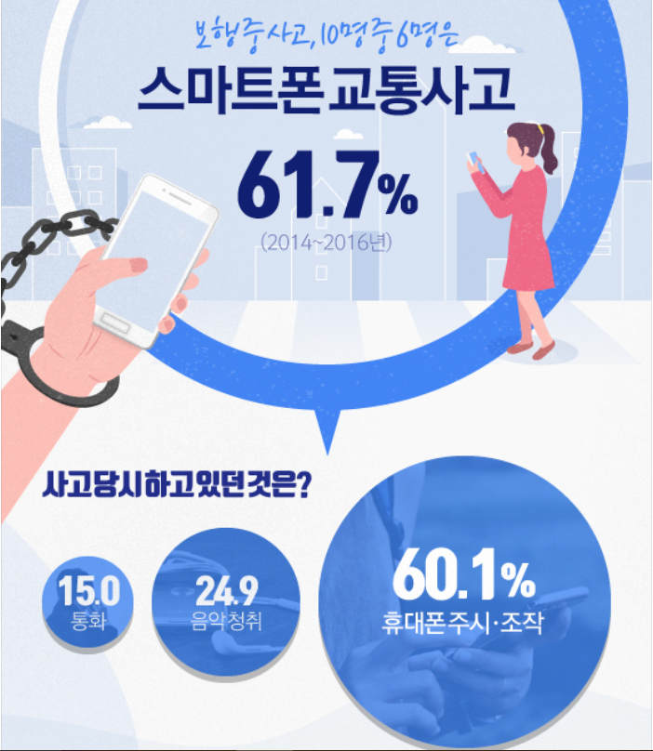
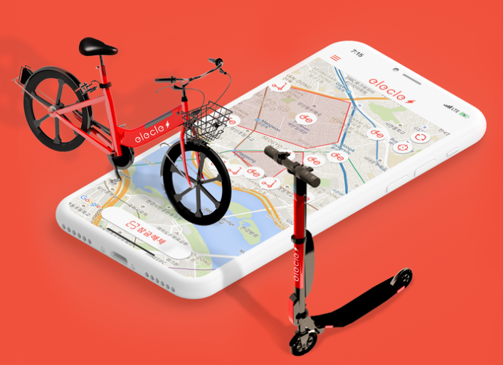

진행 동기
보행중사고 중에 60%이상이 스마트폰 교통사고
또한 요즘 공유 전동 킥보드, 자전거 등이 많이
상용화 되면서 사고 방지를 위해서 더욱더 탑승시
스마트폰 보는것을 막아야함!
따라서 AR glass인 NavigatAR를 사용해 스마트폰
을 보지않고 길에 navgation을 띄우면 어떨까?

Slide 5
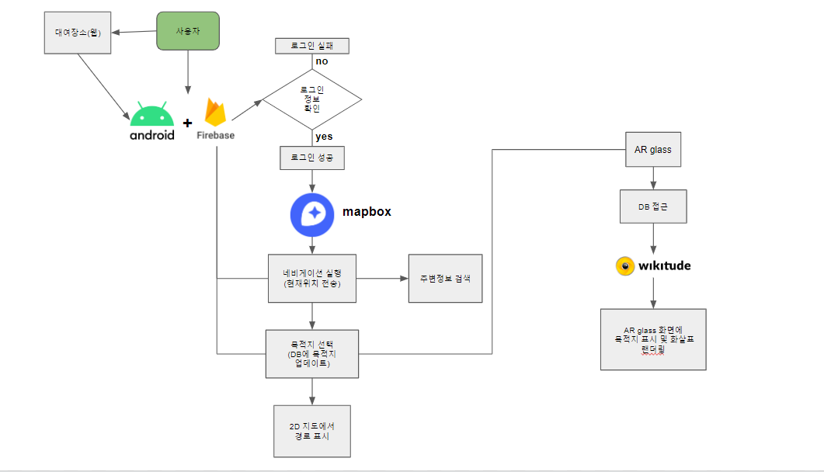
워크플로우

Slide 6
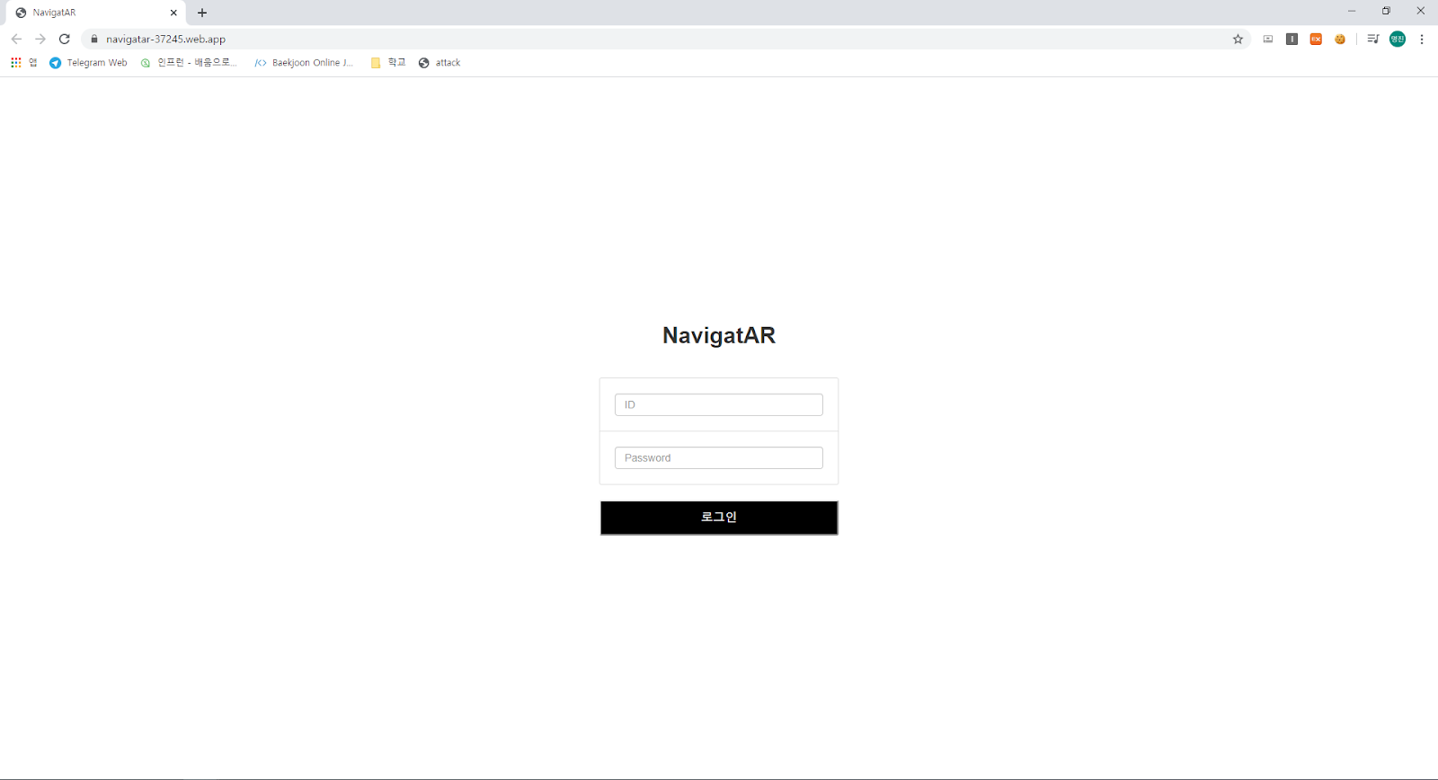
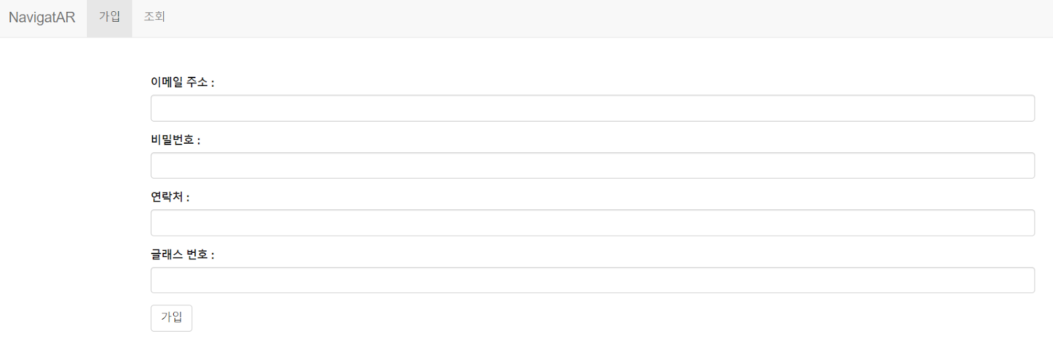
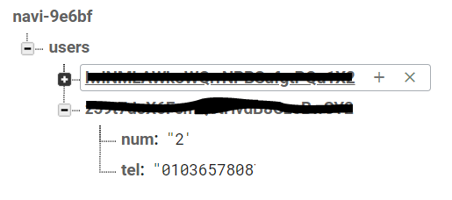
진행 사항 - 로그인 관리
관리자 Web – 가입 page
관리자 Web
Firebase (DB)에 등록된 모습

Slide 7
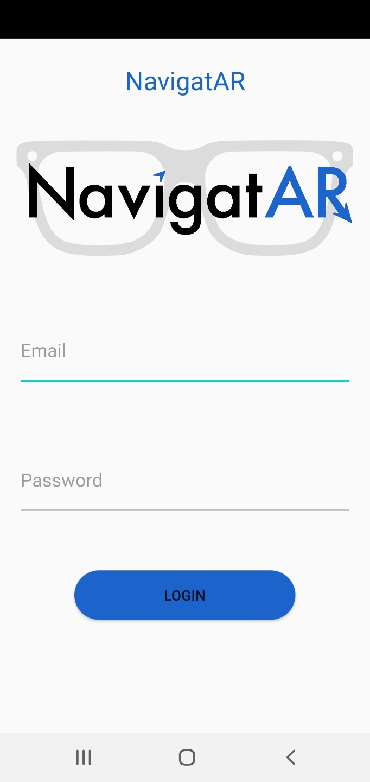
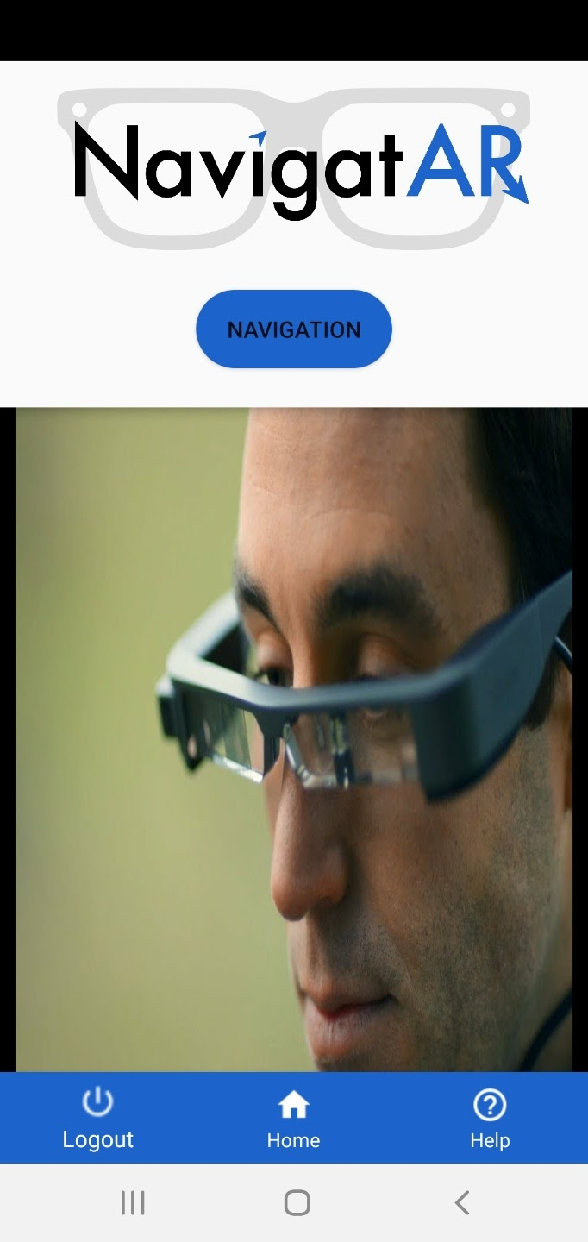
진행 사항 - 로그인 기능
사용자 login
NavigatAR Home

Slide 8
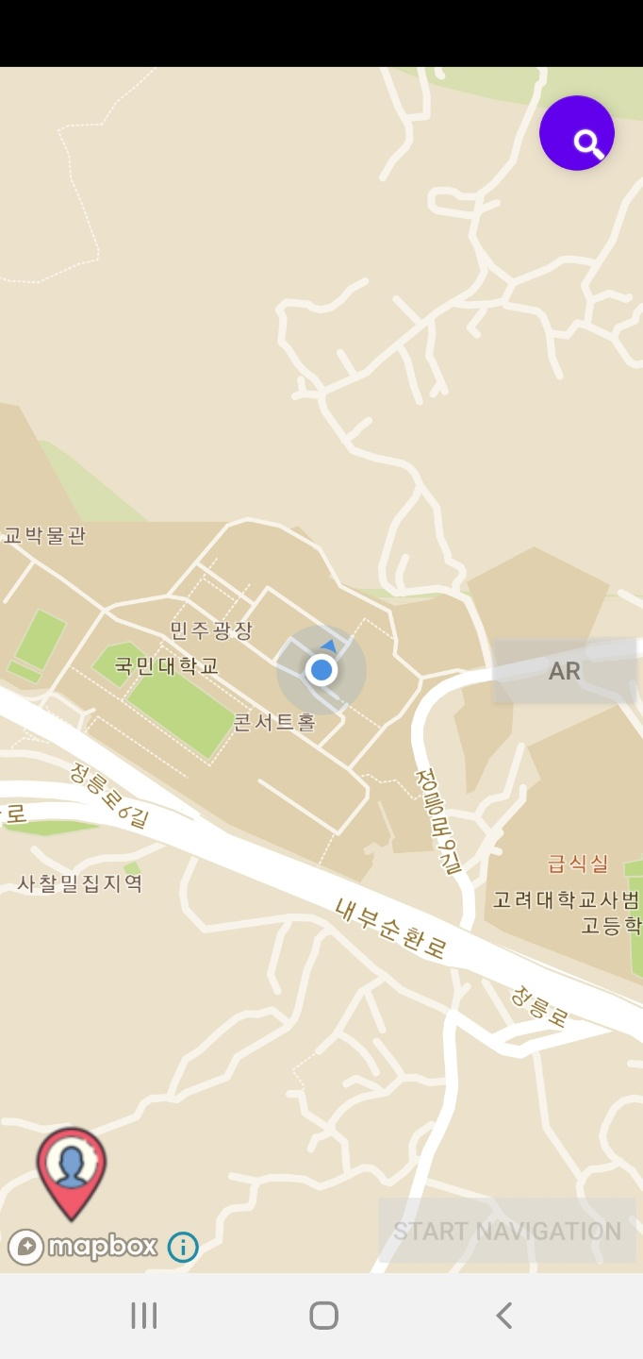
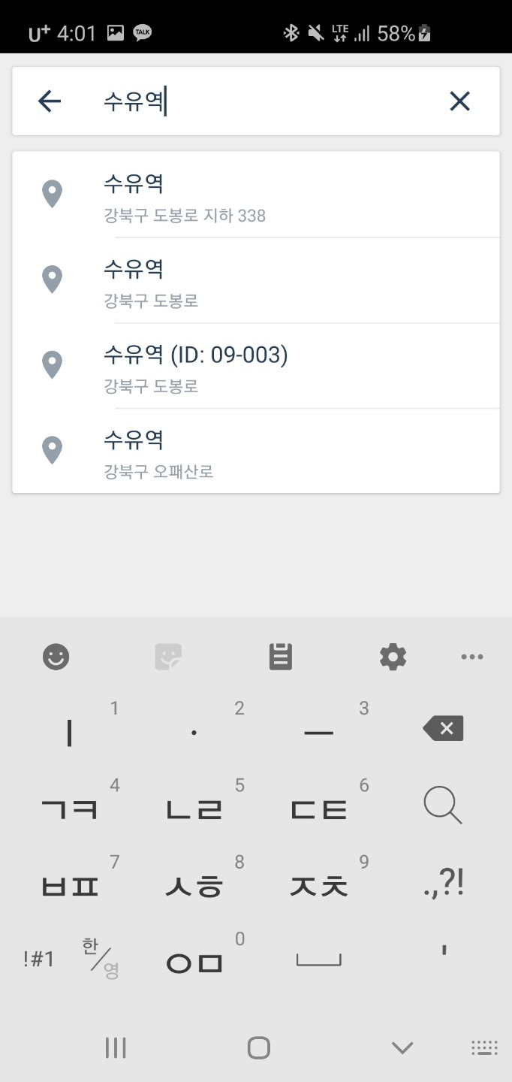
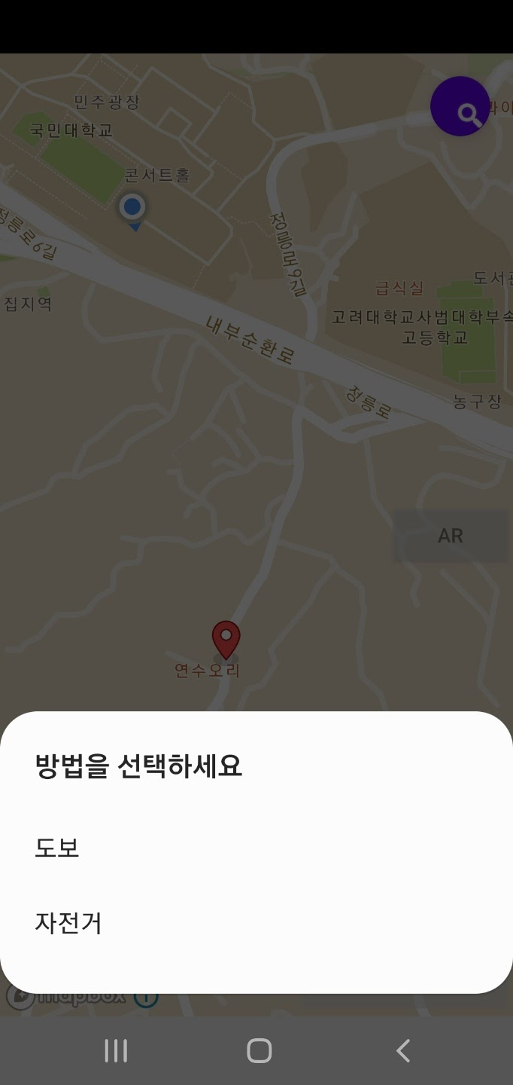
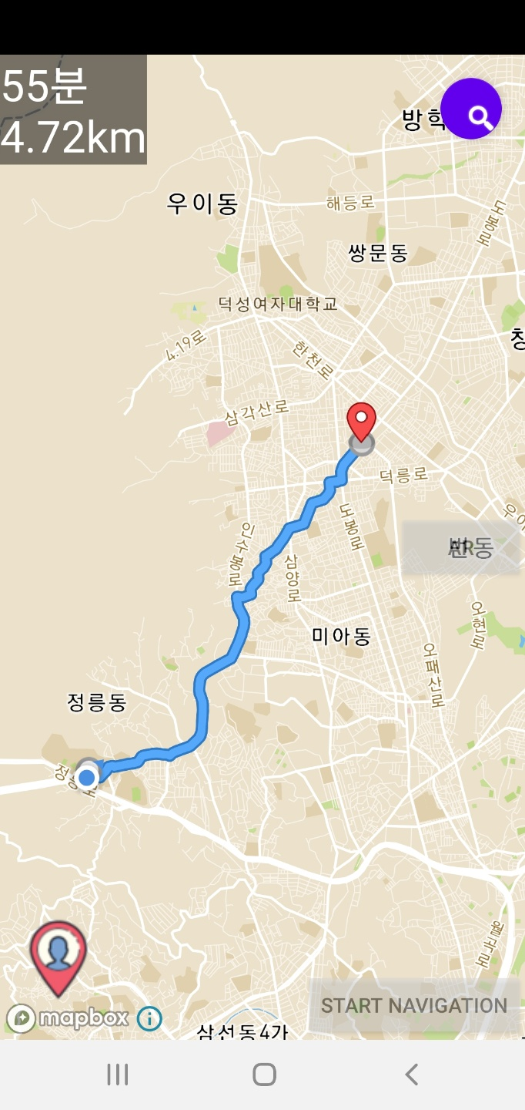


진행 사항 - 길찾기 기능(2D)
click

Slide 9
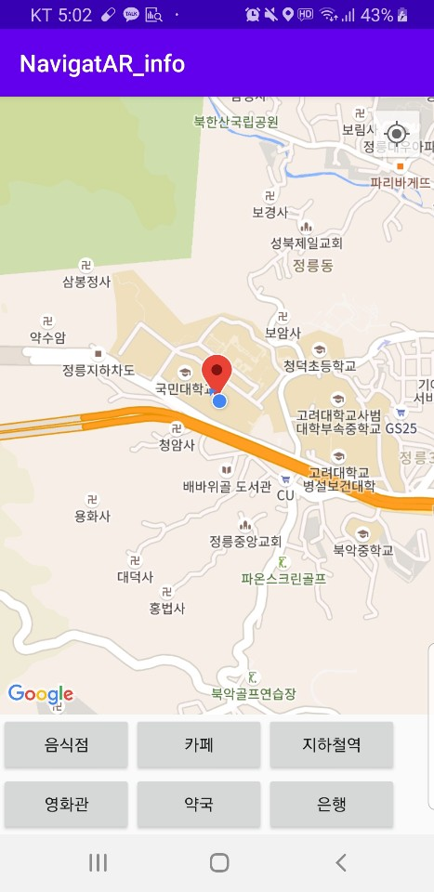
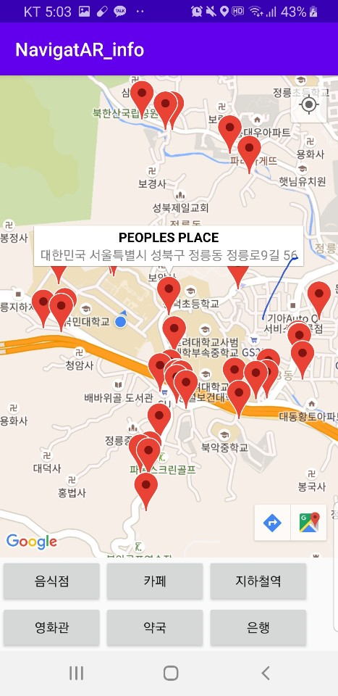
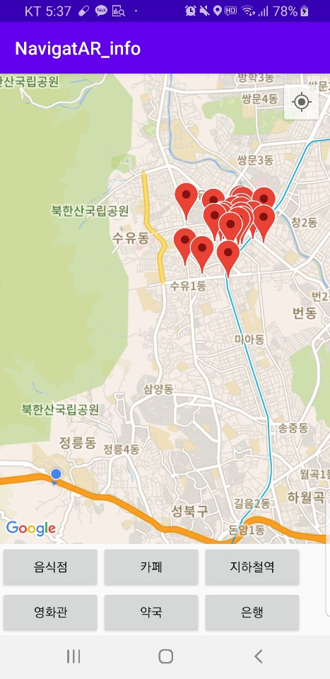


진행 사항 - 주변 정보 찾기

Slide 10
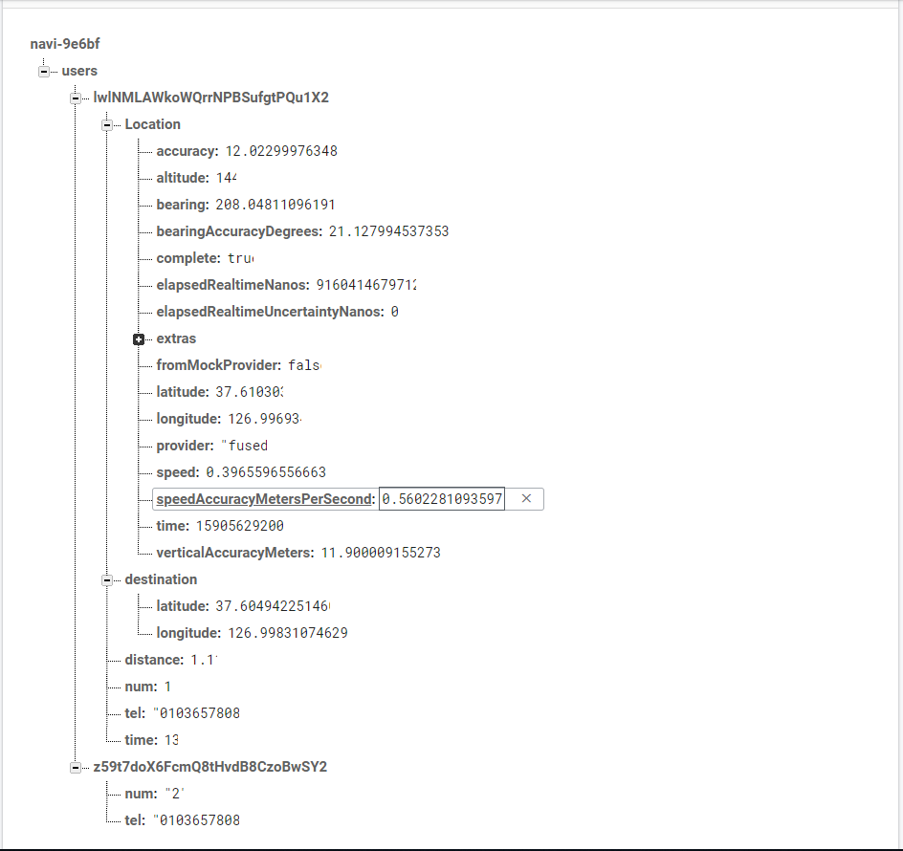

진행 사항 - 데이터베이스

Slide 11
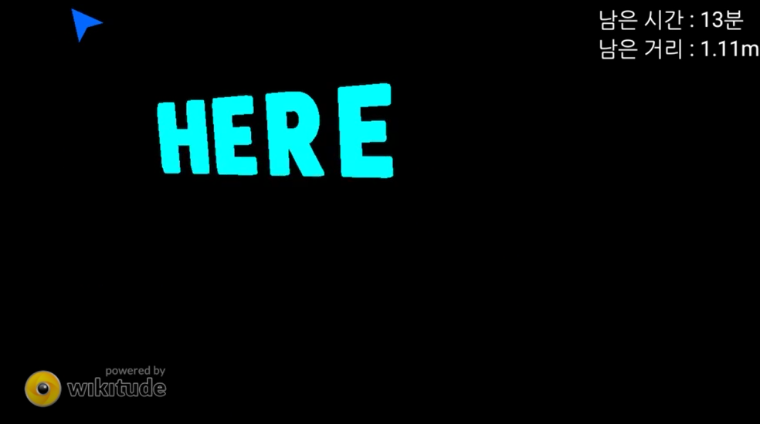


진행 사항 - AR 연동

Slide 12
시연 영상

